Slide 1

Основные правила поведения при пожаре. Правила безопасного поведения при пожаре.

Slide 2
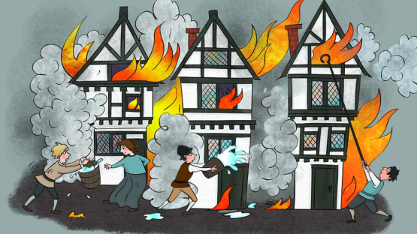
Что такое пожар?
Пожаром называется самопроизвольный процесс горения, который никем не контролируется. Он наносит материальный ущерб, причиняет вред здоровью, несет угрозу жизни людей. Пожары сопровождаются высокой температурой. Особо опасным считается горение токсичных веществ, которые отравляют воздух и могут привести к гибели большого количества людей. Правила поведения при пожаре разъясняют, как уберечься от огня и дыма, а также спастись от возможного обрушения зданий и техногенных взрывов.

Slide 3
Частые причины пожаров.
Чтобы избежать катастрофы, нужно знать не только правила безопасного поведения при пожаре, но и основные причины его возникновения.
К ним относятся:
Неаккуратное обращение с открытым огнем.
Это может быть непотушенная сигарета или разведение костров вблизи горючих материалов.
Неправильная эксплуатация бытовых приборов и электрооборудования. Оставление без присмотра печей или разведение в них огня при помощи легковоспламеняющихся жидкостей.
Неисправность газовых бытовых приборов.
Игры детей с огнем.
Нарушение правил пользования транспортными средствами. Неправильное проведение электрогазосварочных работ.
Умышленный поджог.
Гроза.

Slide 4
Как предупредить пожар.
Последствия пожара бывают очень трагичными. Чтобы обезопасить себя, необходимо соблюдать меры предосторожности, которые устанавливают правила поведения при пожаре.
Уходя из дома, следует тщательно осмотреть его на предмет возможных очагов возгорания. Убедитесь в отсутствии тлеющих свечей и сигарет. Выключите из розеток все электроприборы и нагреватели, перекройте подачу газа.
Проверьте балкон - на нем не должно быть горючих веществ и материалов. Все окна и дверь лоджии следует закрыть, чтобы исключить возможность попадания в квартиру непотушенной сигареты или искры от соседей. Только после того, как вы удостоверитесь в том, что возгорание не произойдет, можно покидать квартиру.

Slide 5

Первое правило - знать номер вызова Пожарной бригады.

Slide 6

Пожар может произойти где угодно: на заводе, на улице и даже в твоей собственной квартире, если ты, малыш, не будешь соблюдать простые правила. Например, не стоит включать все электроприборы в одну розетку!

Slide 7

Не стоит забывать о пожарной безопасности при играх. Не поджигай бумажные самолеты и не бросай их с балконов! Такая игрушка может вызвать пожар на балконе у твоих соседей!

Slide 8

Если тебе подарили пиротехнику: водопад цветных огней, салюты или даже маленькую ракету, не стоит запускать их дома, в квартире и без взрослых!

Slide 9

Нельзя для украшения елки зажигать на ней настоящие свечи!

Slide 10

Спички детям не игрушка. Не стоит играть с огнем!

Slide 11

Розетки - не игрушки для детей. Нельзя совать в розетку спицы, гвозди и другие предметы - можно вызвать короткое замыкание и пожар!

Slide 12

Если вдруг начался пожар - не прячься под кровать или стол - убегай из квартиры и звони 01!

Slide 13


Slide 14
Источники:
https://www.syl.ru/article/175425/new_osnovnyie-pravila-povedeniya-pri-pojare-pravila-bezopasnogo-povedeniya-pri-pojare
http://sormbdou5.ucoz.net/2018/6/pozharnaya_kopiya.jpg
https://w1nnersclub.com/wp-content/uploads/2017/11/Great-Fire-of-London.jpg
http://gamejulia.ru/kartinki-pozharnaya-bezopasnost-detyam.html
https://pptcloud3.ams3.digitaloceanspaces.com/slides/pics/000/082/196/original/Slide15.jpg?1480171792

